Slide 1
Sistema Recomendador para
Comércio Eletrônico
MAC0499: Trabalho de Formatura Supervisionado
Aluno: Felipe Carvalho Perestrelo
Supervisora: Kelly Rosa Braghetto

Slide 2
Motivações e Objetivo
Interesse pessoal e profissional - é um assunto com o qual tenho afinidade e é relacionado ao meu trabalho
Objetivo de desenvolver um sistema recomendador para um comércio eletrônico e que seja facilmente adaptável a outros sistemas

Slide 3
Sistemas Recomendadores
Utilizados em sites para sugerir itens relevantes para o usuário e aumentar o número de transações (no contexto deste trabalho, uma transação é uma venda)
Algoritmos avaliam histórico de transações para gerar recomendações
Para um comércio eletrônico significa aumento da receita - “venda cruzada”

Slide 4
Mineração de dados
Objetivo de descobrir padrões em grandes bases de dados
Pode ser classificada em termos de suas tarefas básicas[1]: Descrição, Classificação, Estimação (ou Regressão), Predição, Agrupamento e Associação

Slide 5
Tarefa de Associação
Tarefa principal presente em sistemas recomendadores
Método (ou técnica) básico: mineração de itens frequentes [2], composto por duas etapas:
  Geração do conjunto de itens frequentes
  Geração das regras de associação na forma “SE X ENTÃO Y”, ou X => Y
Garantia de resultados válidos:
  Suporte de um conjunto de itens: Percentual de transações que contém o conjunto. O valor absoluto é chamado de frequência
  Confiança de uma regra. Seja uma regra X => Y, e os suportes de X e Y respetivamente s(X) e s(Y), então a confiança da regra é dada por: s(X U Y)/s(X)

Slide 6
O Algoritmo Apriori [3]
Algoritmo tradicional para tarefas de associação, ainda muito utilizado por sua eficiência
Etapa de geração de conjunto de itens frequentes é chave para desempenho
Figura1:Etapa de geração de conjunto de itens frequentes do Apriori [3]

Slide 7
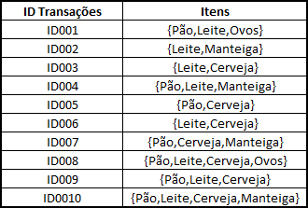
O Algoritmo Apriori - exemplo
Suporte mínimo = 30%

Slide 8
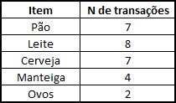
O Algoritmo Apriori - exemplo
Suporte mínimo = 30%
L1

Slide 9
O Algoritmo Apriori - exemplo
Suporte mínimo = 30%
L1

Slide 10
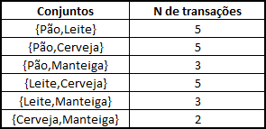
O Algoritmo Apriori - exemplo
Suporte mínimo = 30%
L1
L2

Slide 11
O Algoritmo Apriori - exemplo
Suporte mínimo = 30%
L1
L2

Slide 12

O Algoritmo Apriori - exemplo
Suporte mínimo = 30%
L1
L2
L3

Slide 13
O Algoritmo Apriori - exemplo
Suporte mínimo = 30%
L1
L2
L3

Slide 14
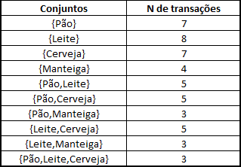
O Algoritmo Apriori - exemplo
Conjunto de itens frequentes
Exemplos de regras:
Se {Pão} => {Manteiga} = 43%
Se {Pão,Leite} => {Cerveja} = 60%
Se {Leite} => {Pão,Cerveja} = 38%

Slide 15
Desenvolvimento
Implementação de duas versões diferentes
  Geração dos conjuntos de itens usando vetores com pares do tipo (chave, valor) de PHP
  Geração dos conjuntos de itens com consultas em SQL
Testes de desempenho comparando com outras duas implementações
  Weka: coletânea renomada de algoritmos para tarefas de mineração de dados, desenvolvida em JAVA [4]
  Algoritmo de Ferenc Bodon: uma implementação acadêmica, em código aberto, desenvolvida em C++ [5]

Slide 16
Testes
Para o teste foi utilizada uma base com cerca de 80 mil transações e 16 mil itens, de um comércio eletrônico real do segmento infantil, pois a base original é pequena (cerca de 2600 transações)
Foram extraídos subconjuntos de transações de tamanhos diferentes (mil, 10 mil, 20 mil, 40 mil e 80 mil), e para cada tamanho (exceto por 80 mil) foram extraídas 5 versões aleatórias diferentes
Foram testadas usando suportes mínimos de 1%, 0,5% e 0,1%. Para a base de mil transações não foi utilizado suporte mínimo de 0,1%, pois isso representaria a base inteira

Slide 17
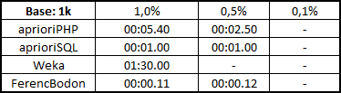
Desenvolvimento e Testes - resultados
Após o primeiro teste ficou evidente a diferença de desempenho entre Weka e aprioriPHP em relação às outras implementações. Weka teve um tempo de execução extremamente alto comparado com as outras implementações, e aprioriPHP teve problema com alocação de memória.

Slide 18
Desenvolvimento e Testes - resultados
Após o primeiro teste ficou evidente a diferença de desempenho entre Weka e aprioriPHP em relação às outras implementações. Weka teve um tempo de execução extremamente alto comparado com as outras implementações, e aprioriPHP teve problema com alocação de memória.
Ambas implementações foram eliminadas dos testes posteriores.

Slide 19




Desenvolvimento e Testes - resultados
O suporte mínimo é consideravelmente mais relevante do que o tamanho da base para o bom desempenho do algoritmo.
Os resultados destacam a implementação de Ferenc Bodon pelo seu desempenho. Porém, a partir da comparação das regras geradas, para melhor análise dos resultados, notou-se que algumas regras não foram geradas por essa versão. A versão aprioriSQL, entretanto, gerou todas as regras.
Apesar do maior tempo de execução, a versão aprioriSQL obteve resultado satisfatório e pode ser facilmente adaptado e utilizado.

Slide 20
Conclusão e próximos passos
Mineração de dados assume papel chave para lidar com grandes quantidades de dados
Implementação em PHP de um sistema facilmente adaptável e eficiente
Aumento da granularidade do sistema para realizar tarefas com categorias

Slide 21
Referências
[1] LAROSE, D. T. Discovering Knowledge in Data: An Introduction to Data Mining. John Wiley and Sons, Inc, 2005.
[2] AGRAWAL, R; IMIELINSKI, T; SWAMI, A. Mining association rules between sets of items in large databases. Proc. of the ACM SIGMOD, p. 207–216, 1993.
[3] AGRAWAL, R; SRIKANT, R. Fast algorithms for mining association rules. 20th International Conference on Very Large Data Bases, p. 487–499, 1994.
[4] Weka 3: Data Mining Software in Jaca. www.cs.waikato.ac.nz/~ml/weka/ [Acessado em 12/11/2013]
[5] BODON, F. A fast APRIORI implementation, IEEE ICDM Workshop on Frequent Itemset Mining Implementations (FIMI'03), Melbourne, Florida, USA, 2003.

